Slide 1
Международный Женский Общественный Фонд
Sharq Ayoli - «Woman of East»
Турсунбаева Саодат Гафуровна
Председатель Фонда, депутат Экологической партии Узбекистана, руководитель Проекта «Женщина и цифровая экономика». член Рабочей группы по цифровой торговле в Центральной Азии Программы развития коммерческого права (CLDP)

Slide 2
Деятельность международного женского общественного фонда
«Sharq Ayoli» - «Woman of East»
в сфере законотворчества и содействие интеграции глобального женского предпринимательства посредством развития Е-коммерции
Тбилиси, 17-20.01.2023 года

Slide 3
МЖОФ «SHARQ AYOLI» является международной общественной организацией широкого профиля и осуществляет свою инновационную деятельность с 1999 года
Фонд объединил на своей платформе представителей сферы ИТ, инженеров, врачей, педагогов, специалистов по коммерциализации и защите интеллектуальной собственности, финансистов, юристов и других
Фонд является опытным Провайдером новаторских предложений от представителей гражданского общества, от инновационных компаний и научно-исследовательских институтов
Наши инновационные проекты привлекают внимание
и государственных и коммерческих структур.

Slide 4
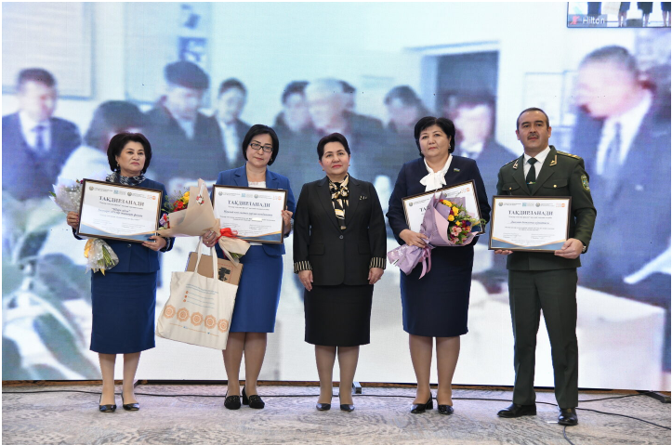
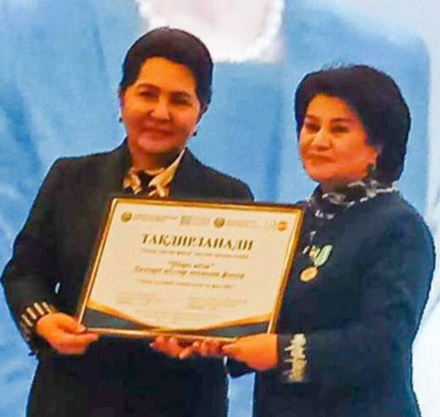
Церемония награждения победителя национального конкурса “Гендер фаоли” – МЖОФ “Шарк Аели”. Ташкент. 3 марта 2021.
Вручен диплом «Активист гендера» от Сената Олий Мажлис Республики Узбекистан, Представительства фонда ООН в области народонаселения в Узбекистане и Министерства по делам махалли и семьи
В феврале 2022 года по оценке Министерства юстиции Фонд вошёл в ТОП-20 ННО Узбекистана по индексу открытости и
В декабре 2022 года Фонд вошёл в ТОП самых активных ННО.

Slide 5
Опыт Фонда в развитие женского предпринимательства и создании своих собственных дочерних предприятий
В 2001 году создано дочернее предприятие «SHARQ TARRAKIYOTI»
Получены лицензии на телекоммуникационные услуги и в 2003 году наше ДП было реорганизовано в ЗАО «ШаркТелеком».
В 2003 году было создано дочернее предприятие «Sharq Sardori»
Вид деятельности – Наука и Научное обслуживание.
В 2011 году было создано дочернее предприятие Негосударственное учебное заведение «International Sharq Network»
Получена лицензия от 8 февраля 2011 года Тестового Центра при Кабинете Министров РУз на повышение квалификации кадров и переподготовки кадров.
В 2022 году создано Негосударственное учебное заведение
«Академия электронной коммерции и цифровых профессий в Узбекистане»
Вид деятельности – Онлайн обучение ИТ-профессиям, а также консультации по составлению бизнес- планов, сопровождение проектов и др.

Slide 6
Опыт Фонда в развитие гражданского сектора Узбекистана:
по инициативе нашей организации созданы и действуют:
Центр взаимодействия сетей передач данных ТАS-Х - один из основных партнёров Узбектелеком ( с 2003 года по н.время )
Национальная Ассоциация ННО Узбекистана , которая обьъединяет более1300 ННО
(с 2005 года по н.время )
Центр Международное объединение « Одарённые дети « ( с 20010 года по н.время)
Вид деятельности – Онлайн обучение ИТ-профессиям, а также консультации по сост
Узбекистанское общество неразрушающего контроля , УзОНК совместно с Комитетом промышленной безопасности РУз (с 2008 года по н.время)
Получена лицензия № 0194-05 от 8 февраля 2011 года Тестового Центра при Кабинете Министров РУз на повышение квалификации кадров и переподго

Slide 7
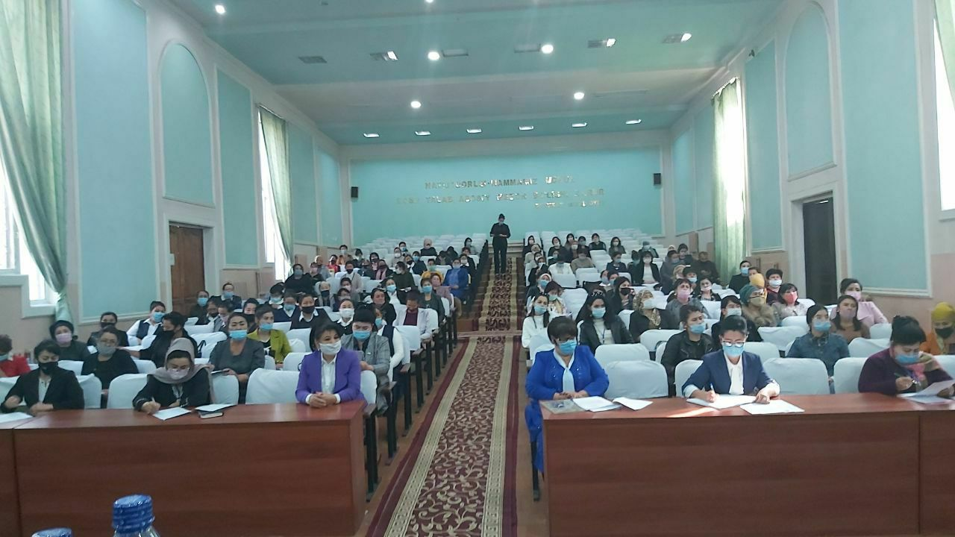
2020-2022 годы – Проект Фонда на тему «Женщина и цифровая экономика» совместно с Проектом USAID по развитию предпринимательства и бизнес-среды
при содействии Сената Олий Мажлис Республики Узбекистан
Проект стартовал в Ташкентской области в марте-месяце 2020 года.
Разработан в рамках исполнения Программы 2020 года - «Год развития науки, просвещения и цифровой экономики», а также в рамках Концепции национальной стратегии «Цифровой Узбекистан 2030».
Для проведения цикла семинаров для женщин и девушек предпринимательниц Ташкентской области с ноября 2020 года наш фонд привлек грантовые средства Проекта USAID по развитию предпринимательства и бизнес-среды под руководством Филипа Стояновича. Цель семинаров: обучение инструментам электронной коммерции, ознакомление с законодательством Узбекистана в этой сфере и актуальными направлениями международного регионального сотрудничества в области ИКТ

Slide 8
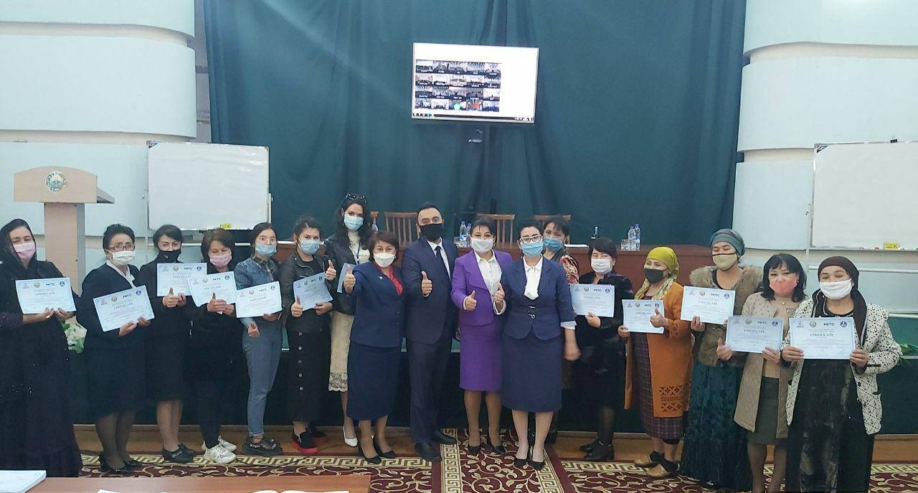
2020-2022 годы – Проект Фонда на тему «Женщина и цифровая экономика» совместно с Проектом USAID по развитию предпринимательства и бизнес-среды
при содействии Сената Олий Мажлис Республики Узбекистан
За период с ноября 2020 по ноябрь 2022 года
Прошли обучение и получили сертификаты:
Первый этап проекта – 1.045 женщин и девушек Ташкентской области
Второй этап проекта – 997 женщин и девушек Джизакской, Самаркандской, Наманганской областей и Каракалпакстана

Slide 9
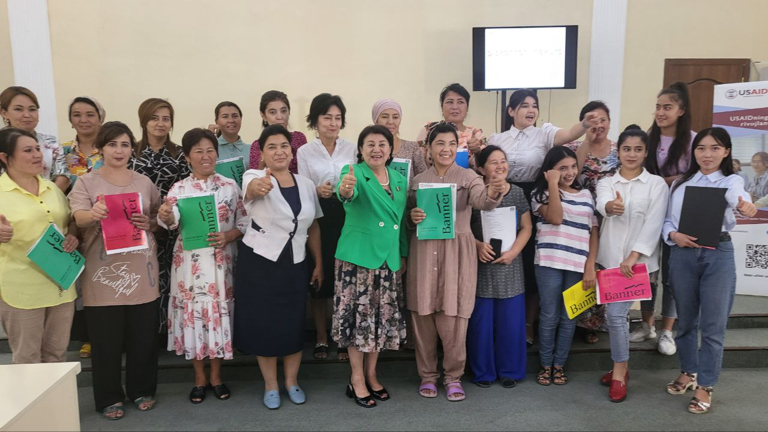
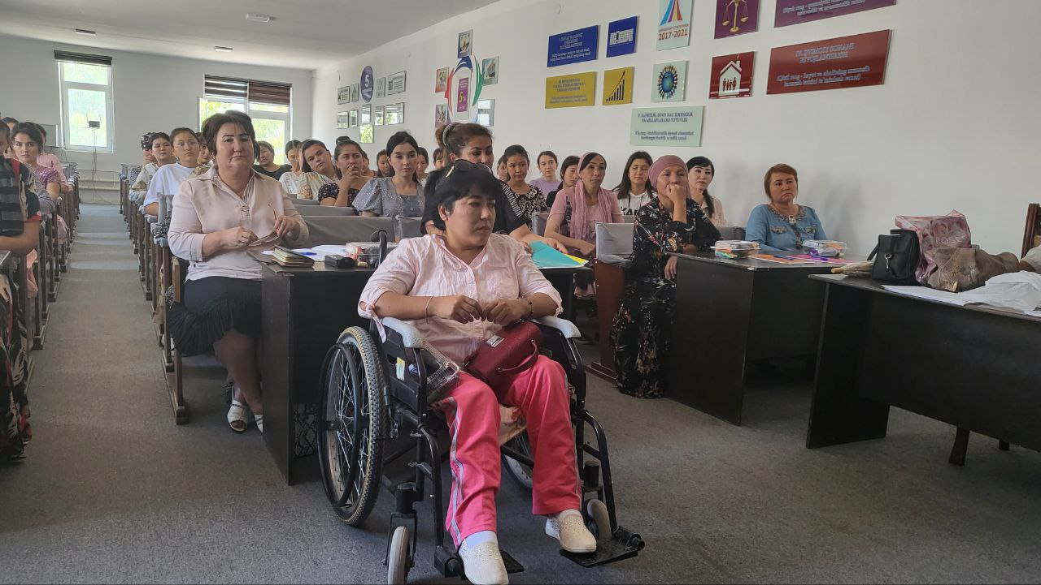
Проект «Интеграция сельских женщин в цифровую экономику» совместно с Проектом USAID по развитию агробизнеса
при содействии Сената Олий Мажлис Республики Узбекистан
Для 240 женщин и девушек был проведен трех месячный курс дистанционного обучения практическим навыкам создания онлайн магазина и его продвижение в цифровом пространстве с нуля
с освоением двух профессий- SMM Менеджера и Таргетолога, на образовательной платформе Академии Электронной Коммерции и цифровых профессий.

Slide 10
Проект "Создание постоянно действующей ИТ площадки Международного Форума "Женщина и цифровая экономика"
Генеральная цель ИТ-Форума – сотрудничество в содействии глобальной интеграции женского предпринимательства с применением передовых технологий электронной коммерции , электронных торговых площадок ,обмена опытом , обучающих программ по основам электронной торговли и правовой их основе ,, бизнес-тренингов . инвестиций . содействующих развитию цифровой экономики стран

Slide 11
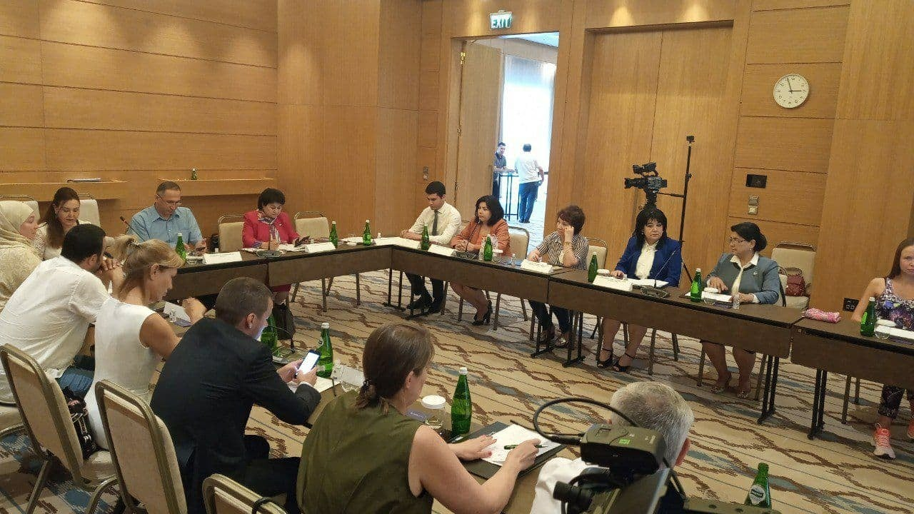
Проект "Создание постоянно действующей ИТ площадки Международного Форума "Женщина и цифровая экономика"
15 июня 2021 года в Ташкенте прошёл международный оf-лайн и он-лайн круглый стол: "Женщина и цифровая экономика. Глобальная интеграция женского предпринимательства". Организаторами круглого стола выступили фонд “Woman of east”, Министерство юстиции Республики Узбекистан, Общенациональное движение Юксалиш, Проект USAID по развитию предпринимательства и бизнес-среды и ТПП Узбекистана.
Участники: Совет деловых женщин при ТПП, 11 исламских стран, женские организации ЦА, Азербайджана, России, Беларуси, Мозамбика, Латвии и других стран.

Slide 12
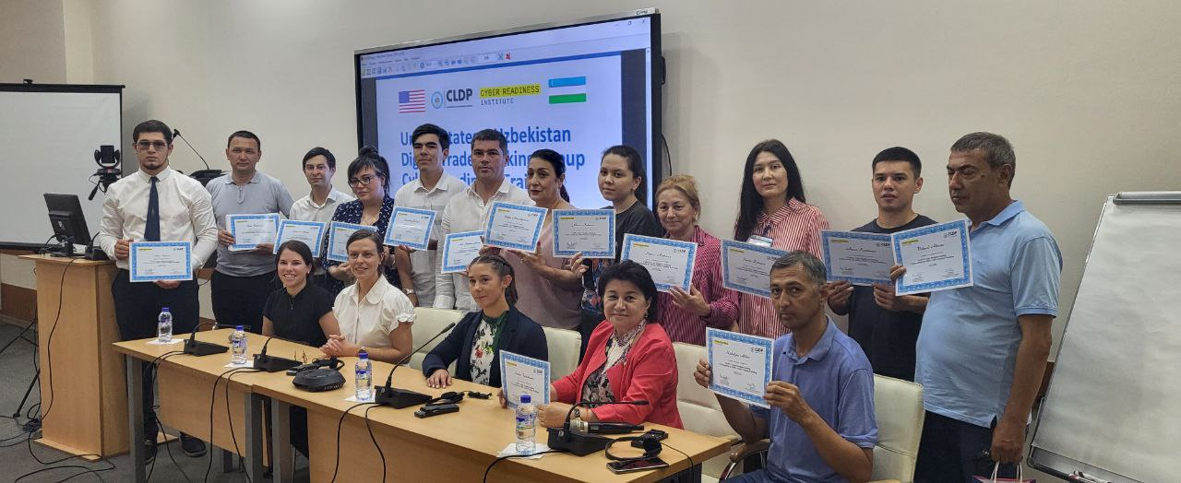
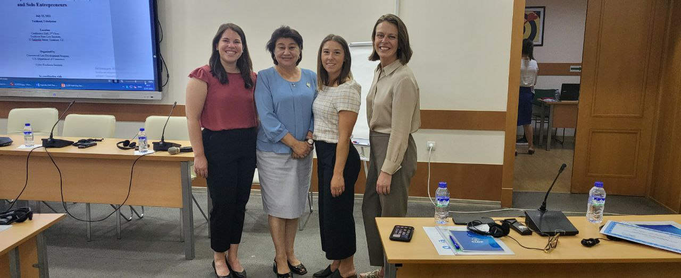
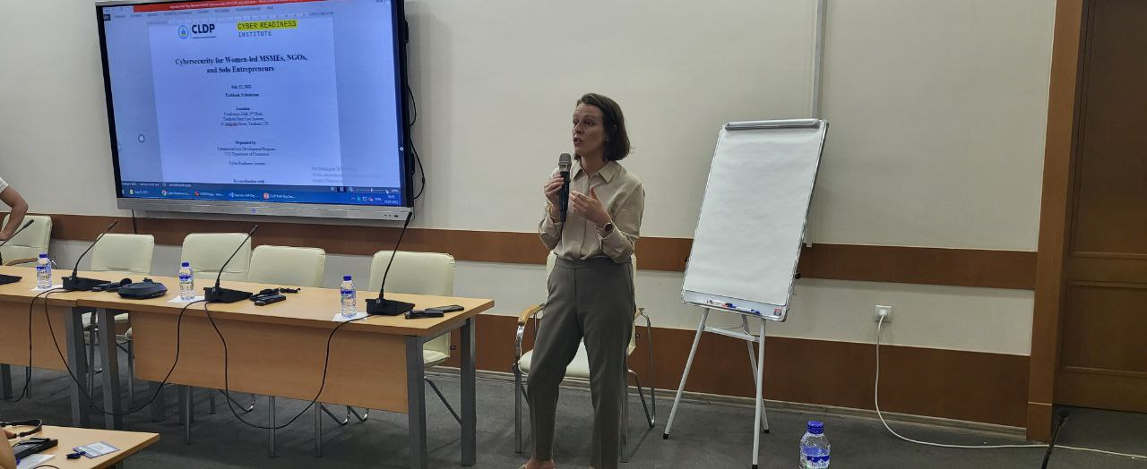
Центральноазиатская региональная рабочая группа по цифровой торговле
20-21 июня 2022 года в Ташкенте при содействии Фонда проведены семинары
ОБУЧАЮЩИЕ СЕМИНАРЫ «КИБЕРБЕЗОПАСНОСТЬ ДЛЯ МСП И НКО» совместно с Программой развития коммерческого права, Министерством торговли США
и Институтом киберготовности для женщин предпринимательниц города Ташкент и Ташкентской области и студентов

Slide 13
Опыт фонда в сфере законотворчества
В 2018 году фонд участвовал в формировании Программы комплексных мер к Указу Президента Республики Узбекистан «О мерах по коренному совершенствованию деятельности в сфере поддержки женщин и укрепления института семьи» от 2 февраля 2018 года. В данной Программе по пунктам 38, 39 и 46, составленным по предложению МЖОФ «Шарк Аели», исполнителем наряду с другими организациями был включен и фонд, задачи были с успехом выполнены.
В 2020 году в Сенат Олий Мажлиса Республики Узбекистан и Министерство юстиции Республики Узбекистан были даны предложения по вопросу предотвращения семейных разводов, повышения ответственности родителей в обучении и воспитании детей.
В 2021 году в ГНИ РУз даны предложения по налоговому законодательству РУз.
С 2020 года по настоящее время фонд провел ряд адвокационных кампаний в рамках Закона «Об общественном контроле»

Slide 14
Опыт фонда в сфере законотворчества
В 2021 году фонд участвовал в рабочей группе по формированию Национальной программы поддержки женщин и разработке комплексных мер, направленных на реализацию Плана на 2022-2023 годы.
В 2021 году в Аппарат Президента РУз даны предложения по итогам изучения законодательства зарубежных стран (США, Мексика, Китай, Европейский Союз, Казахстан, Южная Корея, Индия, Россия) по направлению повышение статуса женщин в обществе.
В 2021 в Министерство юстиции РУз передан Кодекс деловой этики Е-коммерции с просьбой принять к рассмотрению и утверждению.
Кодекс деловой этики Е-коммерции разработан Агентством США по международному развитию компанией Palladium International под руководством Филипа Стояновича

Slide 15
Проекты Фонда в сфере ИКТ
В 2001 году создано дочернее предприятие «SHARQ TARRAKIYOTI»
получены лицензии на телекоммуникационные услуги и в 2003 году наше ДП было реорганизовано в ЗАО «ШаркТелеком» - ставшего одним из ведущих Интернет-провайдеров Узбекистана.
Проект реализован при содействии Узминфоком, Узбектелеком .
С 2010 года по настоящее время ведется работа по проекту
«Узбекистан в формате XXI века»
Иновационно-инвестиционный проект «УЦФ» осуществляет свою деятельность в рамках развития государственно-частного партнёрства в области внедрения новейших разработок в области ИКТ под общей концепцией: «Инновации для развития гражданского общества». Фонд номинирован кубком «Социальный партнер Microsoft»

Slide 16
СПАСИБО ЗА ВНИМАНИЕ и ВАШЕ ПОНИМАНИЕ!!!
Ташкент, Юнусабад-2, 25
www.eastwoman.uz
www.silkway.uz

